Slide 1

Javascript
OUALI Mohamed

Slide 2
Présentation
Javascript permet de rendre dynamique un site internet développé en HTML.
Javascript permet de développer de véritables applications fonctionnant exclusivement du côté client.
Le Javascript est un langage de script orienté objet
Javascript a été initialement élaboré par Netscape en association avec Sun Microsystem

Slide 3
JavaScript & Java
Javascript | Java
Langage interprété | Langage pseudo-compilé (chargement d'une machine virtuelle)
Code intégré au HTML | Code (applet) à part du document HTML, appelé à partir de la page
Langage peu typé | Langage fortement typé (déclaration du type de variable)
Liaisons dynamiques : les références des objets sont vérifiées au chargement | Liaisons statiques : les objets doivent exister au chargement (compilation)
Accessibilité du code | Confidentialité du code

Slide 4
HTML et JavaScript
Utilisation de la balise <script> avec un code en interne
  <script type="text/javascript" language="javascript" >
  //Placez ici le code de votre script
  </script>
Utilisation de la balise <script> avec un code en externe
  <script type="text/javascript" src="MonFichier.js">
  //Placez ici le code de votre script
  </script>

Slide 5
HTML et JavaScript
Le mode inline : en utilisant les événements
  <button onMouseOver="alert('hover');" >Afficher</button>
  <input type="text" name="valeur" onFocus="this.style.backgroundColor = 'gray';
  this.style.color = 'white'"
  />

Slide 6
Entrée et sortie de données
3 types de boites de messages peuvent être affichés en utilisant Javascript
  Méthode alert()
  Méthode confirm()
  Méthode prompt()
La méthode document.write permet d ’écrire du code HTML dans la page WEB

Slide 7
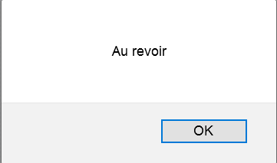
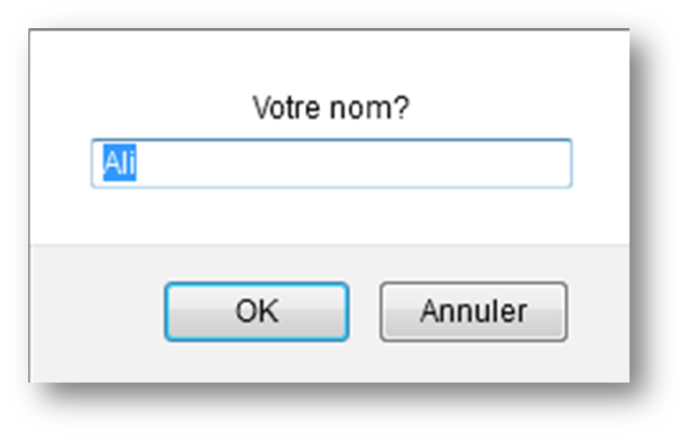
Entrée et sortie de données
Méthode alert()
alert("Au revoir");
alert(" Suite… ");
Méthode prompt()
var nom = prompt("Votre nom?","Ali");
if (nom != null)
  alert("Bienvenue " + nom);

Slide 8
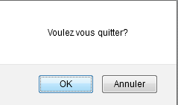
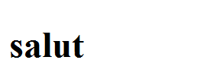
Entrée et sortie de données
Méthode alert()
if (confirm("Voulez vous quitter?"))
alert("Au revoir");
else
alert(" Suite… ");
Méthode document.write()
document.write("<h1>salut</h1>");

Slide 9
Syntaxe de base
Typologie
  Toute instruction se termine par un point-virgule (;)
    (de préférence)
  Sensible à la casse
Les commentaires
  /* Voici un commentaire! */
  // un commentaire sur une ligne

Slide 10
Les variables (1/4)
Principe
    Javascript est un langage interprété
    Les variables n'ont pas besoin d'être déclarées
      Typage implicite

Slide 11
Les variables (2/4)
Le mot-clé var permet de déclarer une ou plusieurs variables.
//Déclaration de i, de j et de k.
var i, j, k;
Après la déclaration de la variable, il est possible de lui affecter une valeur par l'intermédiaire du signe d'égalité (=).
//Affectation de i.
i = 1;
Si une valeur est affectée à une variable sans que cette dernière ne soit déclarée, alors JavaScript la déclare automatiquement.
//Déclaration et affectation de prix.
var prix = 0;

Slide 12
Les variables (3/4)
Visibilité des variables
  Variable locale
    Visible uniquement à l’intérieur d’un contexte d’utilisation
    Utilisation de var
  Variable globale
    Visible dans tout le script

Slide 13
Les variables (4/4)
La lecture d'une variable non déclarée provoque une erreur
Une variable correctement déclarée mais dont aucune valeur n'est affectée, est indéfinie (undefined).
Les noms de variables ne peuvent contenir que des lettres, chiffres, ou le caractère "_" (underscore)
Les caractères spéciaux et accentués sont interdits (é, à, ç, ï, etc..)
Un nom de variable ne peut contenir d'espaces.
  Mon Prenom n'est pas un nom de variable correct. Il y a un espace.
Les mots réservés JavaScript ne peuvent être utilisés comme noms de variable

Slide 14
Les opérateurs
Les opérateurs
  les opérateurs de calcul (+, -, /, %,*)
  les opérateurs d'assignation (=)
  les opérateurs d'incrémentation (++, --, +=, etc)
  les opérateurs de comparaison (>, <, <=, ==, ===, etc)
  les opérateurs logiques (&&, ||, !)
  Etc.

Slide 15
Types
Types de bases
  boolean
  number
  string
Type complexe
  object si la valeur est un objet ou null
Types spéciaux
  Null : possède une seule valeur, null, qui signifie l’absence de données dans une variable
  undefined si la valeur est indéfinie (variable déclarée mais pas initialisée ou variable non déclarée)
  function si la valeur est une fonction

Slide 16
Conversions numériques
Relatifs aux valeurs et conversions des nombres, on trouve 4 fonctions :
  isNaN détermine si un paramètre donné n'est pas un nombre
  Number effectue une conversion
  parseInt effectue une conversion en valeur entière
  parseFloat effectue une conversion en valeur réelle

Slide 17
Conversions numériques
Exemples
alert(isNaN(10)); // false
alert(isNaN("10")); // false - peut être convertie
alert(isNaN("blue")); // true - ne peut être convertie
var num1 = Number("hello world"); // NaN
var num2 = Number("00001"); // 1
var num3 = Number(true); // 1
var num3 = parseInt(""); // NaN
var num4 = parseInt(22.5); // 22
var num5 = parseInt("70",10); // 70 - la bsase 10 est spécifiée
var num6 = parseFloat("22.5"); // 22.5

Slide 18
Les opérations sur les chaînes
Exemples
var s = "hello world";
alert(s.length); // 11
alert(s.charAt(1)); // "e"
alert(s.charCodeAt(1)); // 101
alert(s.slice(3)); // "lo world"
alert(s.slice(-3)); // "rld"
alert(s.substring(3,7)); // "lo w"
alert(s.indexOf("o")); // 4
alert(s.lastIndexOf("o")); // 7
alert(s.toUpperCase()); // HELLO WORLD
alert(s + " !"); // hello world !

Slide 19
fonctions mathématiques
Exemples
alert(Math.E); // la valeur de e
alert(Math.PI); // la valeur de pi
alert(Math.min(5,12)); // 5
alert(Math.max(23,5,7,130,12)); // 130
alert(Math.ceil(25.3)); // 26
alert(Math.floor(25.8)); //25
alert(Math.random()); // valeur aléatoire entre 0 et 1
Math.abs(x) Math.exp(x) Math.log(x)
Math.pow(x,y) Math.sqrt(x)
Math.sin(x) Math.cos(x) Math.tan(x)

Slide 20
fonction eval()
Cette fonction exécute un code JavaScript à partir d'une chaîne de caractères
var ch = "5+2";
document.write(eval(ch));
7

Slide 21
Les instructions conditionnelles (1/2)
L'instruction if
  if (condition réalisée) { liste d'instructions }
L'instruction if ... else
  if (condition réalisée) {liste d'instructions}
  else { autre série d'instructions }
Opérateur ternaire
  (condition) ? instruction si vrai : instruction si faux

Slide 22
Les instructions conditionnelles (2/2)
L'instruction switch
    switch (Variable) {
    case Valeur1 : Liste d'instructions break;
    case Valeur1 : Liste d'instructions break;
    case Valeurs... : Liste d'instructions break;
    default : Liste d'instructions break;
    }

Slide 23
Les instructions itératives (1/2)
La boucle for
  for (expr1; expr2; expr3){instruction;}
  for (=0; i<=10; i++) {
  document.write(i + "<br /">);
  }

Slide 24
Les instructions itératives (2/2)
La boucle while
  While(condition) {bloc d’instructions ;}
  i = 1;
  while (i <= 10) {
  document.write(i + "<br /">);
  i++;
  }
La boucle do…while
  do {bloc d’instructions ;} while(condition) ;

Slide 25
Les fonctions
Déclaration et appel d’une fonction
    function nom_fonction(arg1, arg2, …argn)
    {
      déclaration des variables ;
      bloc d’instructions ;
      //fin du corps de la fonction
      return resultat ;
    }

Slide 26
Les tableaux (1/4)
  Création à l’aide de l’objet Array()
  Les éléments d’un tableau peuvent appartenir à des types distincts
  L’index d’un tableau en Javascript commence de 0
var colors = new Array(); // tableau vide
var colors2 = new Array(20); // tableau avec 20 cases
var colors3 = new Array("red","blue","green"); // 3 cases
var colors4 = ["red","blue","green"]; // notation littérale

Slide 27
Les tableaux (2/4)
Exemples
var colors = ["red","blue","green"];
alert(colors.length); // 3
colors[colors.length]="black"; // nouvelle couleur
colors[99]="pink";
alert(colors.length); // 100
alert(colors[50]): // undefined
colors.length=10; // plus que 10 cases

Slide 29
Les tableaux (3/4)
Exemples
var colors = ["red","blue","green"];
alert(colors); // red,blue,green
alert(colors.join(";")); // red;blue;green
colors.push("black"); //Ajouter un élément à la fin du tableau
alert(colors); // red,blue,green,black
var item = colors.pop(); // Enlever le dernier élément du tableau
alert(item + " " + colors); // black red,blue,green
var item2= colors.shift(); // Enlever le premier élément du tableau
alert(item2 + " " + colors); // red blue,green
colors.unshift("yellow"); // Ajouter un élément au début du tableau
alert(colors); // yellow,blue,green

Slide 30
Les tableaux (4/4)
Exemples
var values = [0, 1, 2, 3, 4];
alert(values.reverse()); // 4,3,2,1,0
values = [0, 1, 15, 10, 5];
alert(values.sort()); // 0, 1, 15, 10, 5
alert(values.sort(function(a, b){return a-b})); // 0,1,5,10,15
alert(values.sort(function(a, b){return b-a})); // 15,10,5,1,0

Slide 31
Les évènements
Les évènements sont des actions de l'utilisateur, qui vont pouvoir donner lieu à une interactivité.
Ce sont les gestionnaires d'événements qui permettent d'associer une action à un événement
  onEvenement="Action_Javascript_ou_Fonction();"
  <input type=“button" onClick=“Afficher()" value="Afficher" />

Slide 32
Evénement | Description
onClick | Lorsque l'utilisateur clique sur un bouton, un lien ou tout autre élément.
onDbClick | Lorsque l'utilisateur double clique sur un bouton, un lien ou tout autre élément.
onLoad | Lorsque la page est chargée par le browser ou le navigateur.
onUnload | Lorsque l'utilisateur quitte la page.
onMouseOver | Lorsque l'utilisateur place le pointeur de la souris sur un lien ou tout autre élément.
ondrag | Lorsque l'utilisateur effectue un glisser sur la fenêtre du navigateur.
ondrop | Lorsque l'utilisateur effectue un déposer sur la fenêtre du navigateur.
onMouseOut | Lorsque le pointeur de la souris quitte un lien ou tout autre élément.
onMouseUp | Lorsque l'utilisateur relâche le bouton de la souris
onMouseDown | Lorsque l'utilisateur appuie sur le bouton de la souris sur un élément
onFocus | Lorsqu’ un élément de formulaire a le focus c.-à-d. devient la zone d'entrée active.

Slide 33
Evénement | Description
onBlur | Lorsqu’un élément de formulaire perd le focus c-à-d que l'utilisateur clique hors du champ et que la zone d'entrée n'est plus active.
onChange | Lorsque la valeur d'un champ de formulaire est modifiée.
onSelect | Lorsque l'utilisateur sélectionne un champ dans un élément de formulaire.
onSubmit | Lorsque l'utilisateur clique sur le bouton Submit pour envoyer un formulaire
onError | Lorsqu'une erreur apparaît durant le chargement de la page.
onKeyDown | Lorsque l'utilisateur appuie sur une touche de son clavier.
onKeyPress | Lorsque l'utilisateur maintient une touche de son clavier enfoncée.
onKeyUp | Lorsque l'utilisateur relâche une touche de son clavier préalablement enfoncée.
onReset | Lorsque l'utilisateur efface les données d'un formulaire à l'aide du bouton Reset.
onResize | Lorsque l'utilisateur redimensionne la fenêtre du navigateur
onAbort | Lorsque le chargement d’une ressource a été annulé
…

